Slide 1
Delegiertenversammlung
am 12. April 2024
in Gechingen
Notes:
1
Delegiertenversammlung 2014

Slide 2
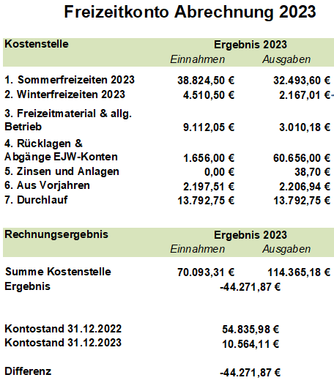
Abrechnungen der Winterfreizeit 22/23 und
hauptsächlich Teilnehmerbeiträge der Freizeiten 23/24
Zelte, Boote, Material, Reflektion
hier sind noch Zuschüsse aus 2022 und Rechnungen über Hauskosten und Lebensmittel aus den Freizeiten 2022 eingegangen

Slide 3
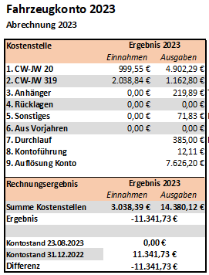
Bremsen und Batterie erneuert
TÜV, Versicherung, Reparatur
Rechtsschutz
Prima Klima
Kontoauflösung

Slide 4
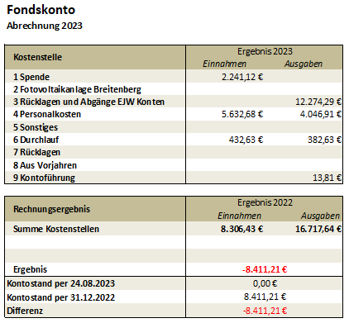
Wurden 2024 überwiesen
3.Stelle (Jonas)
Schulstelle
Congstar Problem Falsches Konto
Kontoauflösung

Slide 5
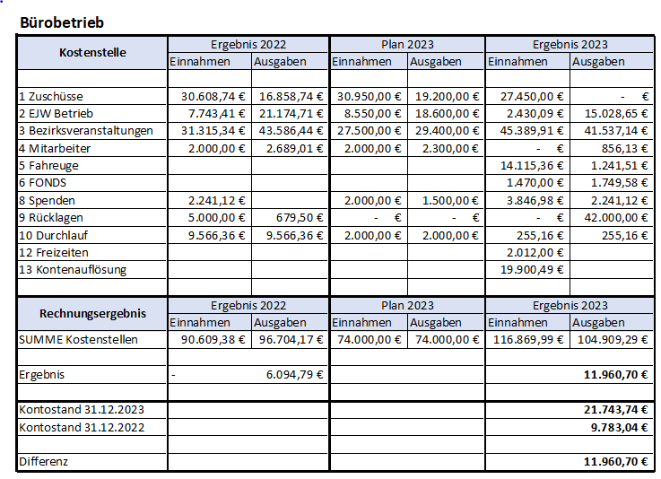

Slide 6
Landesjugendplan, Kreisjugendring und Budget vom Kirchenbezirk
Konfi-Camp, Schulungen, Teensaktionen, Jungschardisco, …
Gegenbuchung: KFZ, PC, Reisekosten, Telefon, Fortbildung, Geräte, KonfiCamp
z.B. Porto, Fahrtkosten Jahresheft, Drucker, IT, Material, Eventgeräte,..
Fortbildung Haupt- & Ehrenamtliche, Mitarbeiter-geschenke
Allgemeine Spenden, Verzicht auf Erstattungen
Rücklagen Zuführung durch aufgelöste Konten
Durchlauf = Beträge für anderes Konto
Freizeitkonto wurde zum 31.12.2024 aufgelöst
Freizeitanmeldungen für 2024
Fahrzeug und FONDS wurden zum 24.08. aufgelöst

Slide 7
Choy Ergebnis 2023

Slide 8
Haushaltsplan 2024 (bereits vom KBA verabschiedet)
Kostenstelle | Ergebnis 2022 |  | Plan 2023 |  | Plan 2024
 | Einnahmen | Ausgaben | Einnahmen | Ausgaben | Einnahmen | Ausgaben
1 Zuschüsse
SUMME Zuschüsse | 30.608,74 € | 16.858,74 € | 30.950,00 € | 19.200,00 € | 30.950,00 € | 17.200,00 €
2 EJW Betrieb
SUMME Betrieb | 7.743,41 € | 21.174,71 € | 8.550,00 € | 18.700,00 € | 6.150,00 € | 19.820,00 €
3 Bezirksveranstaltungen
SUMME Veranstaltungen | 31.315,34 € | 43.586,44 € | 27.500,00 € | 29.400,00 € | 27.500,00 € | 29.900,00 €
4 Mitarbeiter
SUMME Mitarbeiiter | 2.000,00 € | 2.689,01 € | 2.000,00 € | 2.300,00 € | 2.000,00 € | 2.300,00 €
5 Fahreuge
SUMME Fahrzeuge |  |  |  |  | 15.000,00 € | 2.220,00 €
6 FONDS
SUMME FONDS |  |  |  |  | 2.000,00 € | 30.000,00 €
7 Fahrkostenersätze |  | 2.134,41 € |  | 1.000,00 € |  | 1.000,00 €
8 Spenden | 2.241,12 € |  | 2.000,00 € | 1.500,00 € | 3.000,00 €
Spenden Fahrtkosten | 2.134,41 € |  | 1.000,00 € |  | 1.000,00 €
9 Rücklagen
SUMME RÜCKLAGEN | 5.000,00 € | 679,50 € | 0,00 € | 0,00 € | 15.840,00 € | 0,00 €
10 Durchlauf | 9.566,36 € | 9.566,36 € | 2.000,00 € | 2.000,00 € | 2.000,00 € | 2.000,00 €
11 Aus Vorjahren |  | 15,00 €
SUMME | 90.609,38 € | 96.704,17 € | 74.000,00 € | 74.100,00 € | 104.440,00 € | 104.440,00 €

Slide 9
Haushaltsplan 2025
 |  |  |  | Plan 2025 | Plan 2024 | Ergebnis ca. 2023
Erträge, die direkt zugeordnet werden
40420 |  |  | Zuweisungen von Kirchenbezirken | 35.000,00 € | 27.450,00 € | 35.000,00 €
40490 |  |  | Zuweisung v. Einr./Werken/Verbänden/Vereinen/Gruppen | 1.000,00 € | 1.000,00 € | - €
40520 |  |  | Zuschüsse vom Land | 13.000,00 € | 1.500,00 € | 13.000,00 €
40530 |  |  | Zuschüsse von Landkreisen | 6.000,00 € | 2.000,00 € | 5.800,00 €
41100 |  |  | Zinsen | 5.100,00 €
41250 |  |  | Verkaufserlöse | 12.000,00 € | 16.350,00 € | 24.000,00 €
41530 |  |  | Leihgebühren | 15.000,00 € | 400,00 € | 19.000,00 €
41540 |  |  | Teilnehmendenbeiträge | 50.000,00 € | 15.000,00 € | 56.000,00 €
41960 |  |  | innere Verrechnung | 400,00 € |  | 800,00 €
41994 |  |  | Fernmeldekostenersätze | 600,00 € | 200,00 € | 620,00 €
41995 |  |  | KFZ-Kostenersätze | 1.000,00 € | 1.500,00 € | 2.500,00 €
42200 |  |  | Spenden | 4.000,00 € | 4.000,00 € | 4.400,00 €
42800 |  |  | Zuführung vom Vermögenshaushalt | 3.150,00 € | 16.120,00 €
Summe direkte Erträge |  |  |  | 146.250,00 € | 85.520,00 € | 161.120,00 €
Aufwendungen, die direkt zugeordnet werden
55400 |  |  | Unterhaltung und Betrieb von Kraftfahrzeugen | 7.000,00 € | 2.200,00 € | 8.000,00 €
55500 |  |  | Unterhaltung und Beschaffung beweglicher Sachanlagen (OH) | 6.000,00 € | 8.050,00 € | 6.600,00 €
56200 |  |  | Telekommunikation | 1.500,00 € | 1.200,00 € | 1.000,00 €
56300 |  |  | Weiterer Geschäftsaufwand | 3.000,00 € | 4.620,00 € | 3.000,00 €
56400 |  |  | Aus- und Fortbildung | 1.500,00 € | 3.500,00 € | 250,00 €
56600 |  |  | Verbrauchsmittel | 1.500,00 € | 3.000,00 € | 200,00 €
56700 |  |  | Vermischter Sachaufwand | 3.500,00 € | 1.300,00 € | 3.500,00 €
56702 |  |  | Vermischter Sachaufwand für missionarische Veranstaltungen | 500,00 € | 1.400,00 € | 150,00 €
56704 |  |  | Vermischter Sachaufwand für missionarische Groß-Veranstaltungen | 70.000,00 € | 25.000,00 € | 70.000,00 €
56710 |  |  | Veröffentlichungen / Gemeindebrief | 250,00 € | 250,00 € | 500,00 €
56720 |  |  | Förderung ehrenamtlicher Tätigkeit | 1.000,00 € | 1.300,00 € | 900,00 €
56770 |  |  | Versicherungsprämien | 3.500,00 € | 2.700,00 € | 3.300,00 €
56921 |  |  | Personalkostenersatz an Kirchnenbezirk | 40.000,00 € | 30.000,00 € | 4.000,00 €
57470 |  |  | Weitergeleitete Opfer/ Spenden | 4.500,00 € | 1.000,00 € | 4.300,00 €
 |  |  | Zuführung zum Vermögenshaushalt | 2.500,00 € |  | 42.000,00 €
Summe direkte Aufwendungen |  |  |  | 146.250,00 € | 85.520,00 € | 147.700,00 €
Orangenaktion, VW-Bussle, KonfiCamp Bistro
VW-Bussle, Zelte, KonfiCamp Untervermietung
Versicherungsschaden
Leasing Laptops, Serverraum Klimaanlage
Schulstelle, Choy Unterstützung, FSJ
Aufgelöste Konten
Rücklagen Bussle + IT Equipment

Slide 10
Choy Haushaltsplan 2024 (bereits an den KBA gemeldet)

Slide 11
Choy Haushaltsplan 2025

